Slide 1
文明团队主页设计修改汇报
2017.11.7
制作人：石泽鑫 唐伟 解晓龙 杨湘涛 陈苏

Slide 2
任务分配

Slide 3
每个人修改自己的主页

Slide 4
制作过程

Slide 5
我们于周五分配了任务
并要在周日晚上10点之
前完成

Slide 6
周日的晚上我们每个人进行了网站的查看

Slide 7
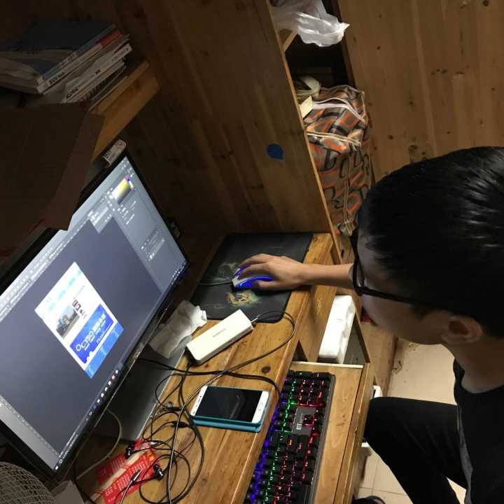
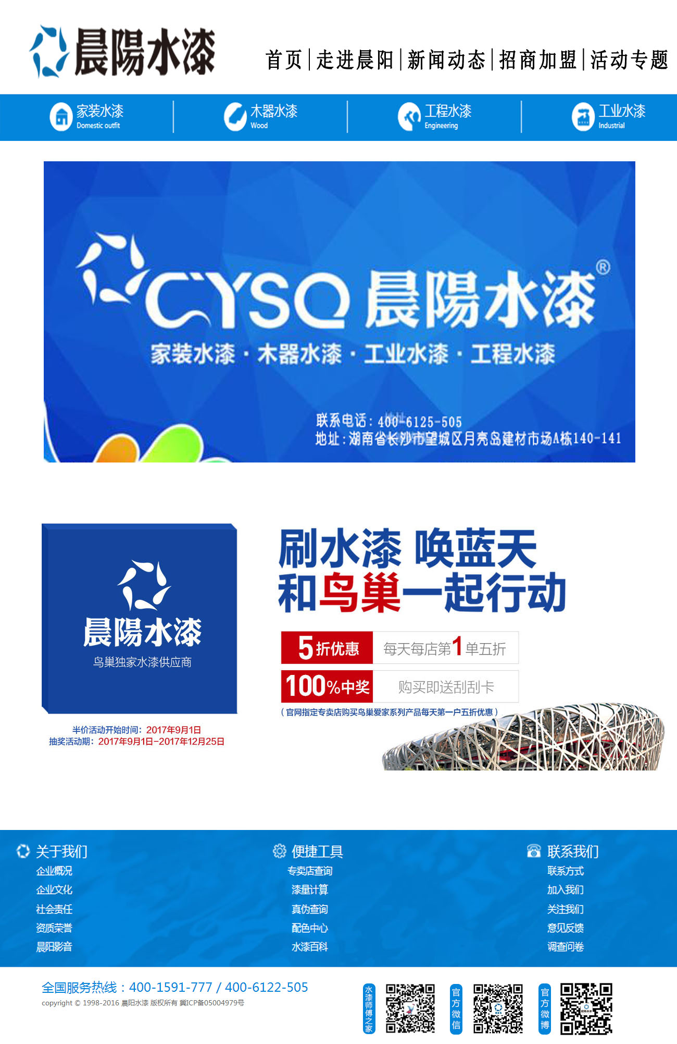
唐伟在修改主页

Slide 8
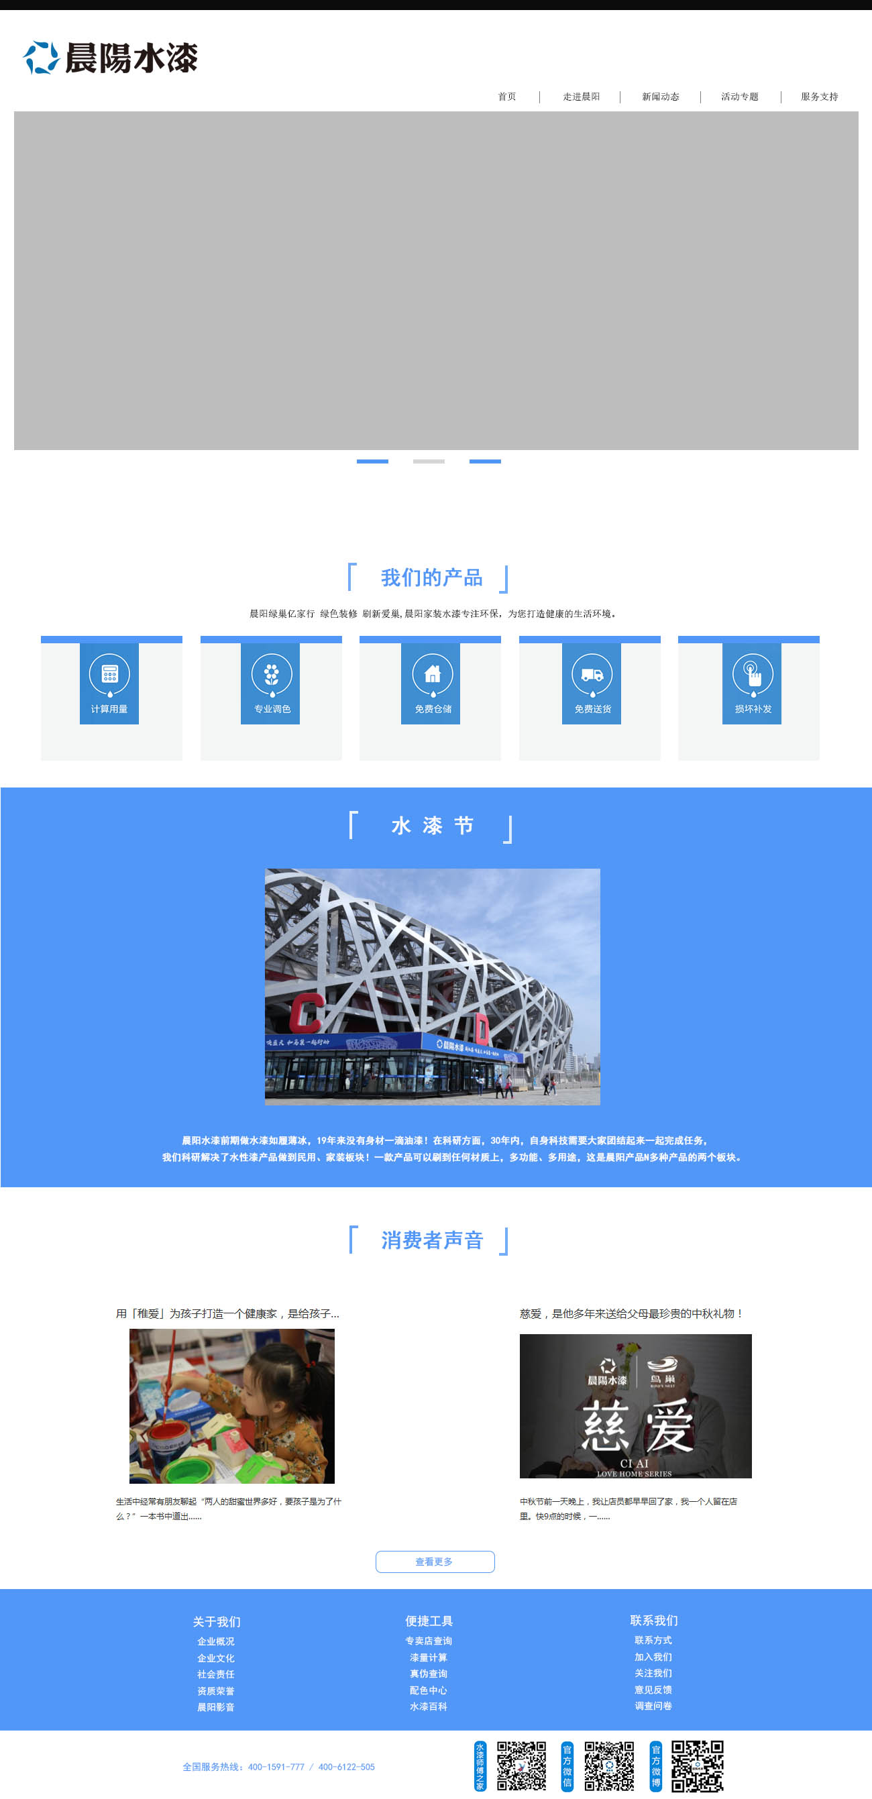
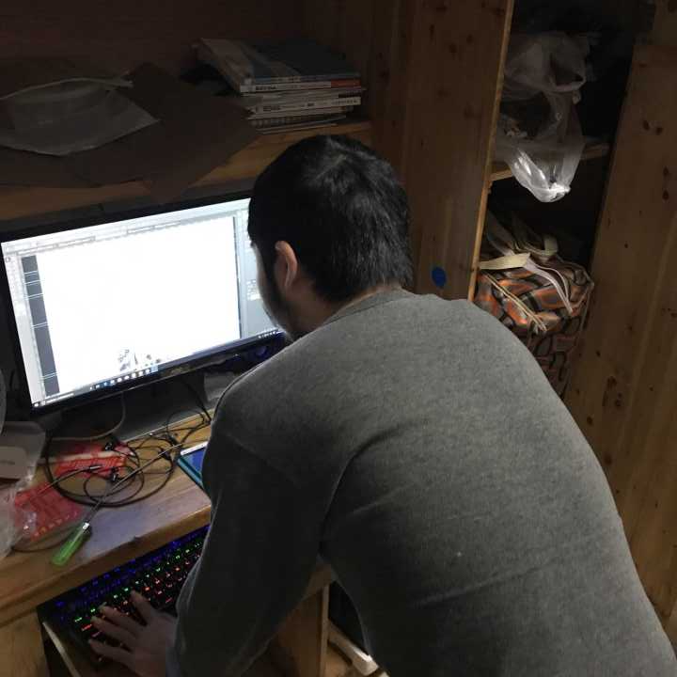
石泽鑫在修改主页

Slide 9
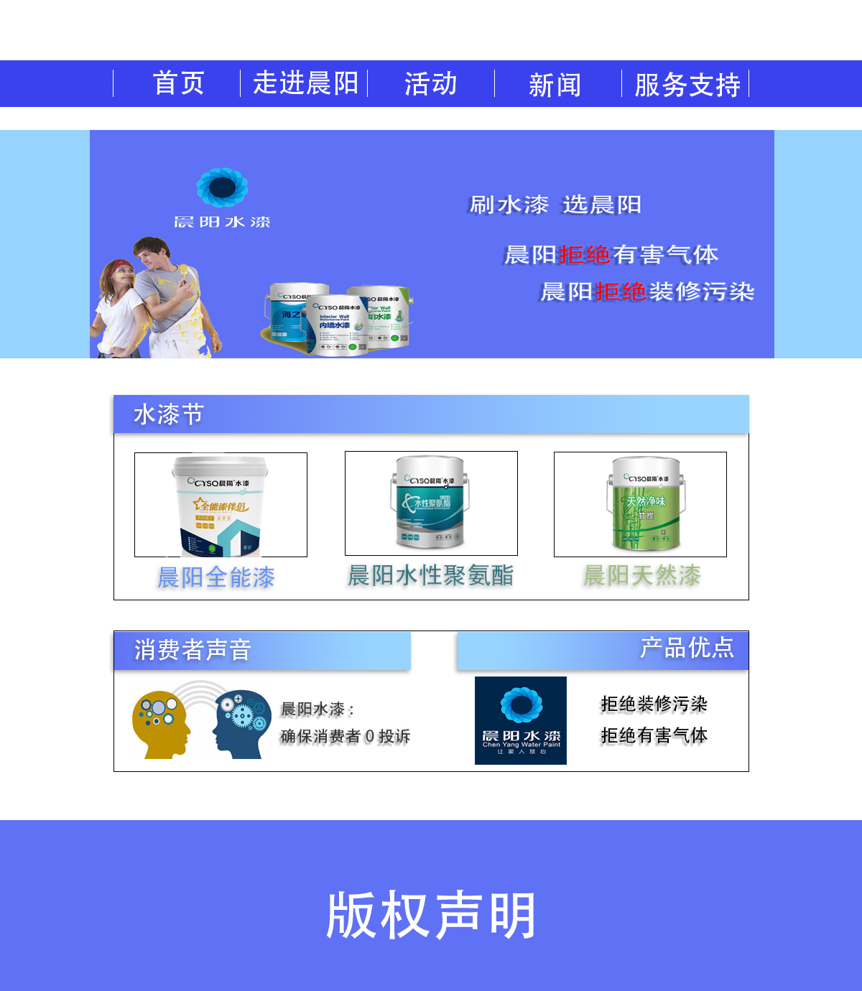
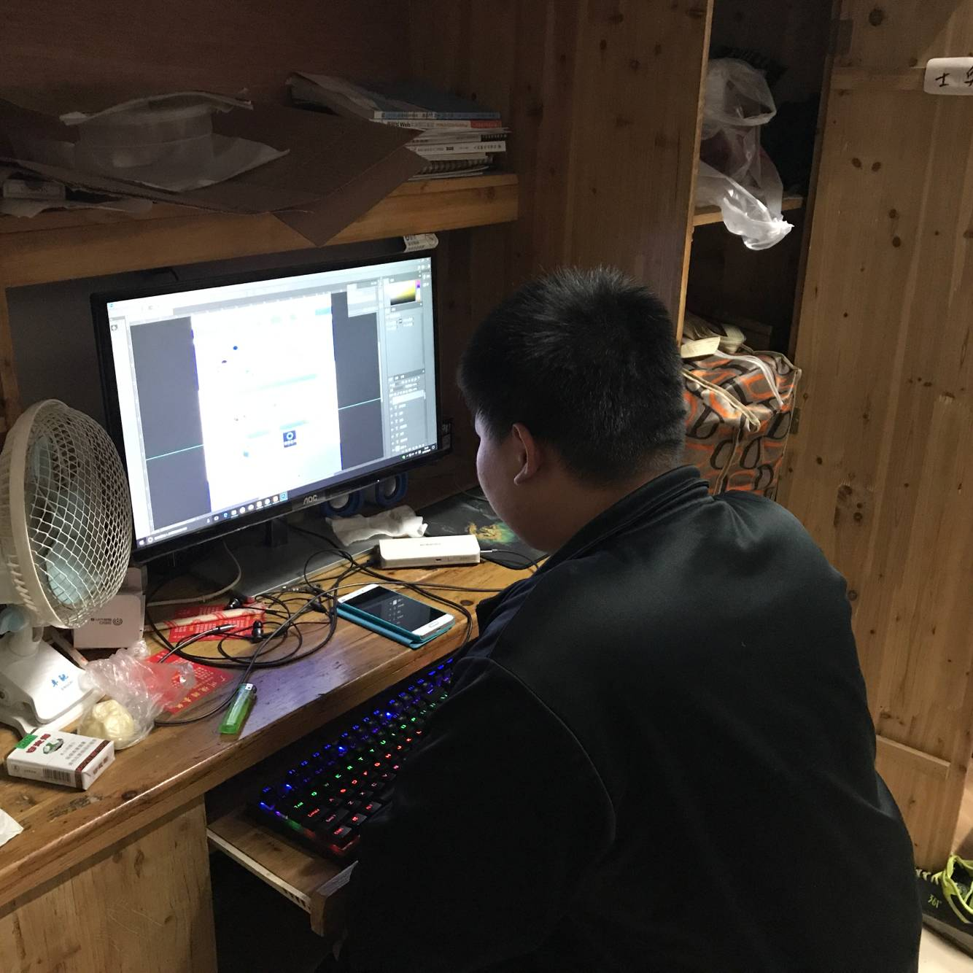
解晓龙在修改主页

Slide 10
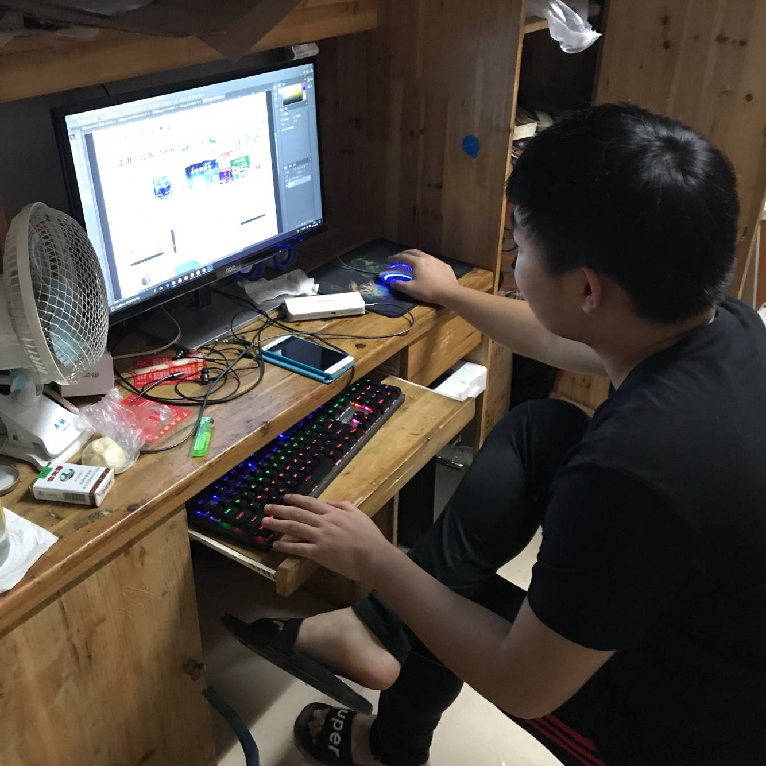
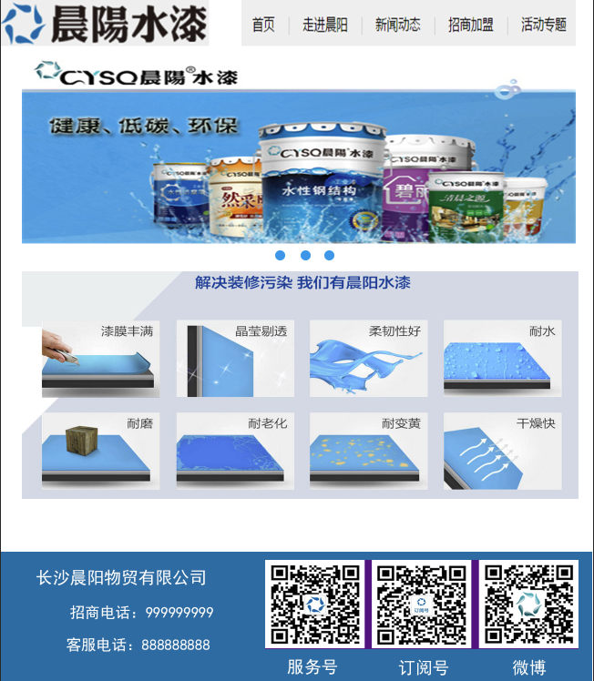
杨湘涛在修改主页

Slide 11
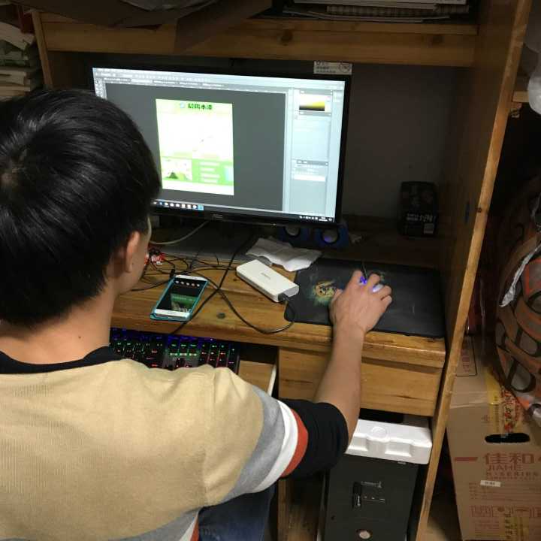
陈苏在修改主页

Slide 12
最终结果

Slide 13
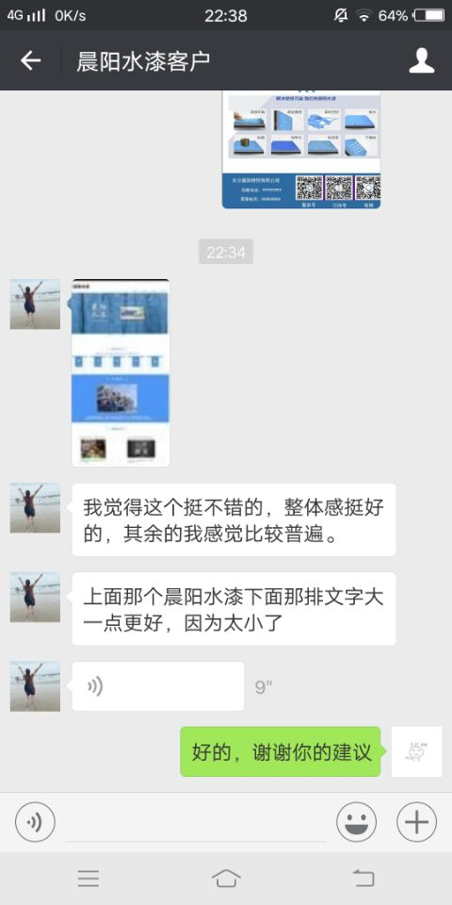
与客户进行微信沟通

Slide 14
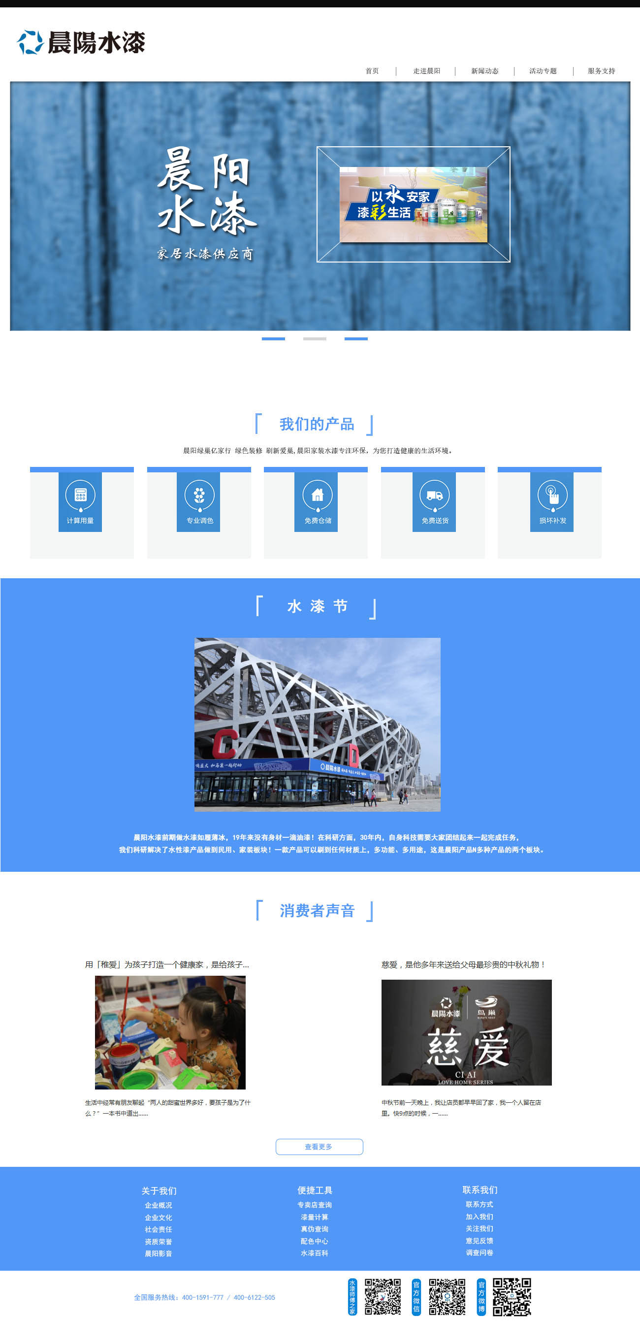
经过客户的筛选，客户决定选取这张主页做为这次的网站主页

Slide 15
谢谢观赏

